Slide 1
Opportunità culturali online
E-Seniors
S E N I O R S O N L I N E S E C U R I T Y F O R C R E A T I V I T Y
"Con il sostegno del programma Erasmus+ dell'Unione Europea. Questo documento e il suo contenuto riflettono solo le opinioni degli autori e la Commissione non può essere ritenuta responsabile per qualsiasi uso che possa essere fatto delle informazioni in esso contenute".
Legal description – Creative Commons licensing: The materials published on the SOS project website are classified as Open Educational Resources' (OER) and can be freely (without permission of their creators): downloaded, used, reused, copied, adapted, and shared by users, with information about the source of their origin.

Slide 2
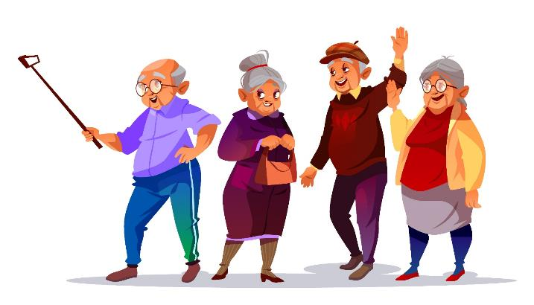
1. Obiettivi&Finalità
Alla fine di questo modulo sarai in grado di :
Stabilire come ottenere informazioni sulle opportunità e le attività culturali sui social media
Come creare il proprio contenuto culturale sui social media
Come promuovere attività e contenuti culturali sui social media
"Con il sostegno del programma Erasmus+ dell'Unione Europea. Questo documento e il suo contenuto riflettono solo le opinioni degli autori e la Commissione non può essere ritenuta responsabile per qualsiasi uso che possa essere fatto delle informazioni in esso contenute".
Legal description – Creative Commons licensing: The materials published on the SOS project website are classified as Open Educational Resources' (OER) and can be freely (without permission of their creators): downloaded, used, reused, copied, adapted, and shared by users, with information about the source of their origin.

Slide 3
Introduzione:
Al giorno d'oggi, i social media hanno molteplici funzioni; oltre alle comunicazioni online i social media possono essere usati per ricevere e promuovere la cultura e la creatività. Questo modulo spiegherà le diverse caratteristiche degli account dei social media e aumenterà la tua consapevolezza sull' informazione e la comunicazione attraverso i social media per la cultura e la creatività.
Nel precedente modulo 1 "Comunicazione sui social media per la cultura e la creatività", hai imparato a conoscere i diversi social media e il networking online. In questo modulo, spiegheremo come usare i social media per ottenere informazioni sulle attività culturali e promuovere la cultura e la creatività. In particolare, ci concentreremo su 3 social media: Facebook, Instagram e YouTube.

Slide 4
Unità 2.1 : Informazioni e opportunità nel mondo della cultura sui social media
Il numero di utenti su Facebook, Instagram, YouTube, Twitter e altri social media sta aumentando significativamente. Le attuali dinamiche globali, derivanti specialmente dalla pandemia COVID-19, hanno spostato molte attività online. Le principali organizzazioni culturali, (come musei, teatri, gallerie d'arte etc.) pubblicano e promuovono le loro attività online. Quasi tutti i musei e altri istituti culturali hanno le loro pagine sui social media su Facebook, Instagram e YouTube. Molti di loro organizzano mostre virtuali, escursioni, viaggi nella natura, ecc. Questo significa che se hai un museo o mostra preferita, puoi digitare il nome del luogo dove si svolge l'evento nella ricerca di Facebook, cliccare il pulsante, reindirizzarti alla pagina ufficiale del museo, e controllare i loro annunci.
Esempio: Controlliamo cosa suggerisce il museo del Louvre.
1 – Vai alla funzione di ricerca su Facebook
2 - Digita “Louvre” e clicca sul pulsante di ricerca
3- Alcune pagine appariranno automaticamente, è importante che la pagina abbia una spunta blu, come mostrato nella prossima slide. Questo significa che la pagina è ufficiale, e vi si può tranquillamente navigare.

Slide 5
Unità 2.1 : Informazioni e opportunità nel mondo della cultura sui social media
Una volta entrati nella pagina, troverai diverse informazioni: (1) il sito web del museo, (2) mostre e attività recenti, (3) gallerie fotografiche, (4) video, (5) negozi, e molto altro.

Slide 6
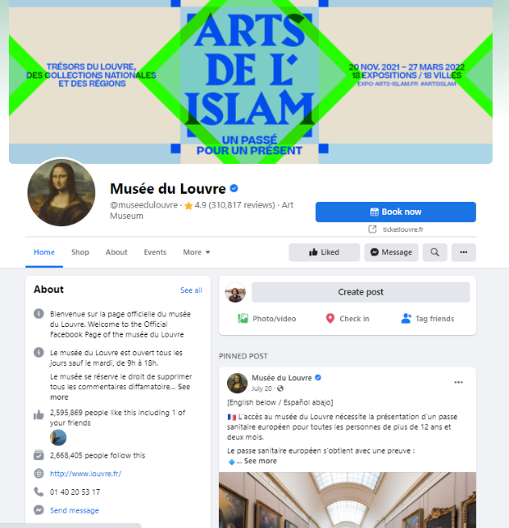
Unità 2.1 : Informazioni e opportunità nel mondo della cultura sui social media
In questo modo, sappiamo che c'è una
mostra in corso: "Islam Art", che avrà luogo
dal 21.11.2021- 27.03.2022.

Slide 7
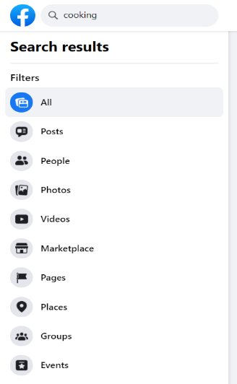
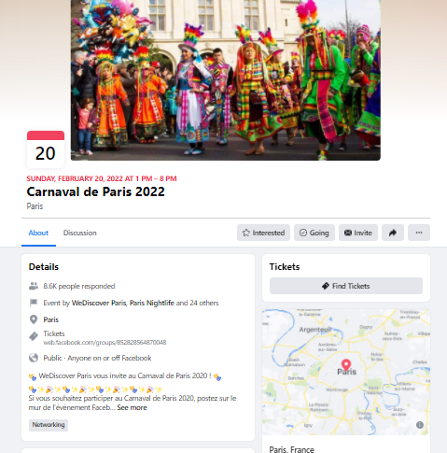
Unità 2.1 : Informazioni e opportunità nel mondo della cultura sui social media
Se sei interessato a un argomento specifico, e hai bisogno di trovare qualsiasi informazione, usa lo stesso pulsante "cerca".
Esempio: vuoi trovare informazioni sulla cucina.
Come spiegato sopra, digita "cooking" nel pulsante di ricerca e poi clicca su "enter". Sul lato sinistro, hai opzioni di scorrimento come post, persone, foto, gruppi, pagine, ecc. Puoi scegliere cosa/chi seguire e trovare le informazioni di cui hai bisogno, o puoi unirti ai gruppi e scoprire di più sull'argomento.
Allo stesso modo, è possibile trovare facilmente gli eventi culturali attuali e pianificati su Facebook cliccando su "eventi" nel menu a scorrimento verso il basso.

Slide 8
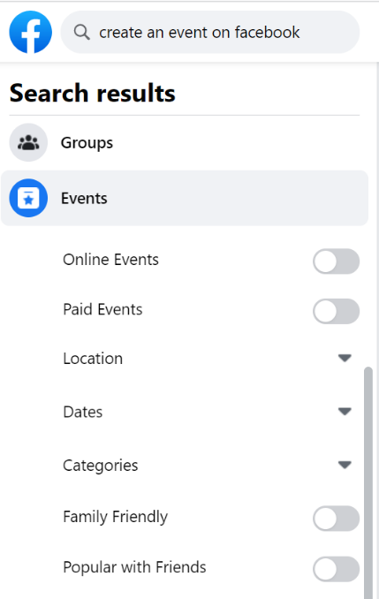
Unità 2.1 : Informazioni e opportunità nel mondo della cultura sui social media
Quando ti reindirizzi agli eventi, hai alcune opzioni da scegliere,
come eventi online, eventi vicini alla tua posizione,
le categorie degli eventi, ecc.

Slide 9
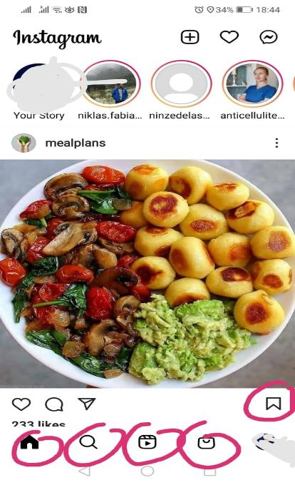
Unità 2.1 : Informazioni e opportunità nel mondo della cultura sui social media
Instagram è un po' diverso con le sue funzioni rispetto a Facebook. Instagram è principalmente utilizzato per pubblicare le foto e brevi video, ma è anche possibile controllare la vendita di prodotti e fare acquisti online. Di seguito, puoi trovare le principali funzioni di Instagram: la bacheca personale, il pulsante di ricerca, il pulsante dei video e il pulsante dello shopping.

Slide 10
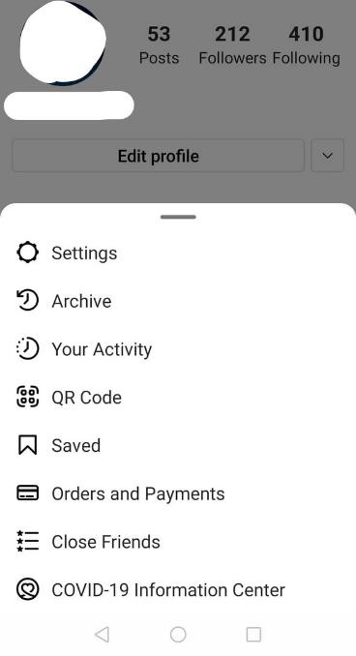
Unità 2.1 : Informazioni e opportunità nel mondo della cultura sui social media
La maggior parte delle foto hanno una breve descrizione in modo da non perdere tempo a leggere un grande contenuto ma vedere rapidamente le foto e ottenere le informazioni di base necessarie. Se si vuole cercare pagine o contenuti di argomenti specifici, si usa lo stesso pulsante di ricerca come su Facebook. Se vuoi salvare la foto e il contenuto come una ricetta, puoi cliccare sul pulsante di salvataggio in basso a destra delle foto. Se vuoi vedere i contenuti salvati sul tuo account Instagram, clicca sulla tua foto di profilo, clicca sul pulsante menu e troverai i contenuti salvati.

Slide 11
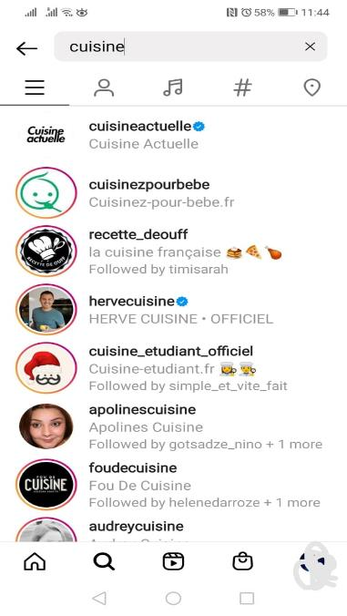
Unità 2.1 : Informazioni e opportunità nel mondo della cultura sui social media
Come cercare i gruppi specifici su Instagram.
Esempio: vuoi trovare pagine di cucina e scoprire nuove ricette. Digita "cuisine" o "cooking" o "cucina" nella barra di ricerca, e troverai molte pagine.

Slide 12
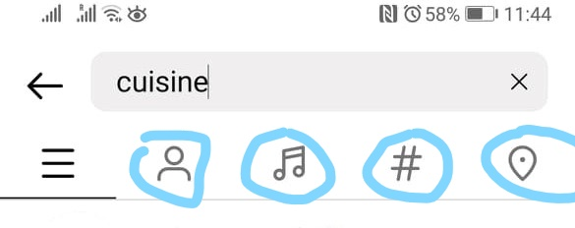
Unità 2.1 : Informazioni e opportunità nel mondo della cultura sui social media
Instagram ha anche una ricerca per persone, musica, luoghi. Per cercare qualcosa, puoi usare l'hashtag #. Puoi seguire le pagine dei musei, dei cantanti, della musica, delle arti, etc.

Slide 13
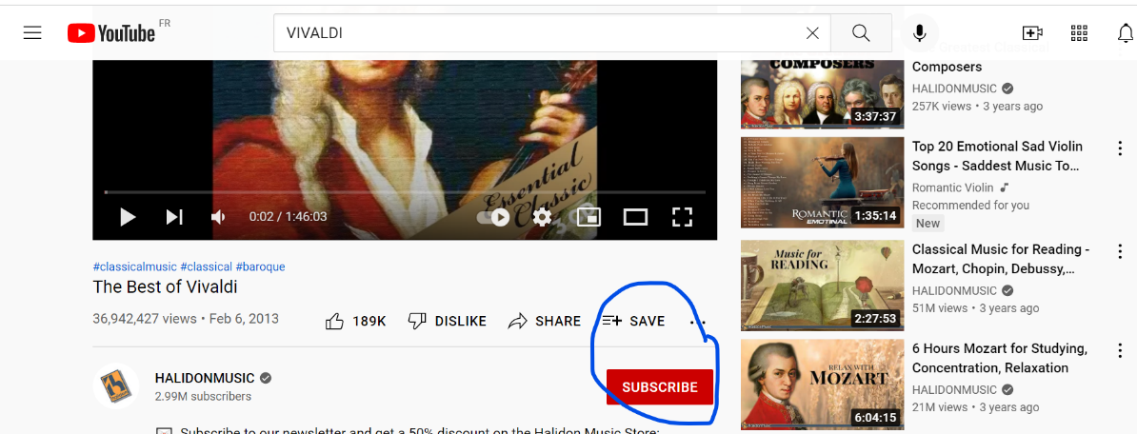
Unità 2.1 : Informazioni e opportunità nel mondo della cultura sui social media
YouTube è probabilmente il miglior social media da usare per i contenuti culturali. A parte la musica e gli spettacoli dei cantanti o compositori preferiti, si possono trovare molti altri elementi, come documentari, notizie, programmi televisivi, tutorial, etc. su quasi tutti gli argomenti.

Slide 14
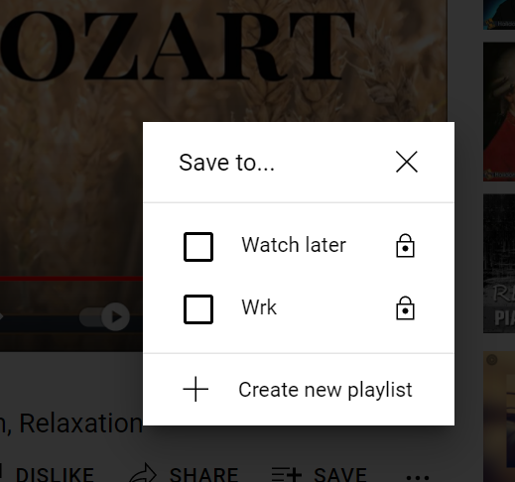
Unità 2.1 : Informazioni e opportunità nel mondo della cultura sui social media
Puoi condividere e salvare video, o anche iscriverti ai tuoi canali di musica, compositori, cantanti, artisti, canali TV preferiti. Puoi addirittura creare la tua playlist cliccando sul pulsante "salva" come mostrato nella foto.

Slide 15
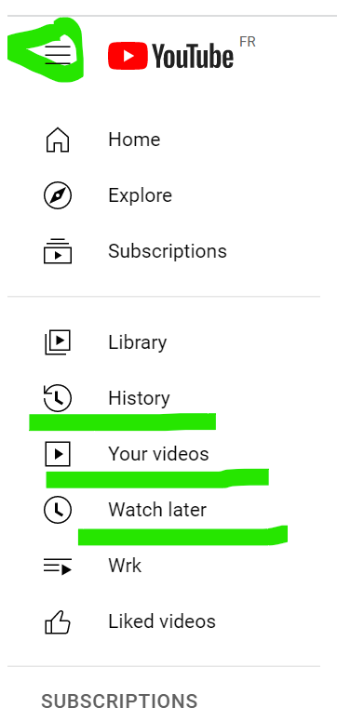
Unità 2.1 : Informazioni e opportunità nel mondo della cultura sui social media
I video che hai guardato di recente saranno automaticamente salvati nella "cronologia", in modo che sia più facile tornare indietro e trovare il pezzo di musica o qualsiasi altro video che hai guardato.
È più facile rimanere in contatto e tenersi aggiornati sugli ultimi eventi culturali e creativi utilizzando i social media. Le pagine di Facebook ti danno gli aggiornamenti e le informazioni recenti sugli eventi in corso, mentre Instagram mostra più foto, video dal vivo e brevi video su questi eventi. YouTube è una videoteca dove puoi trovare opere culturali e creative molti interessanti, eventi, tutorial gratuiti..

Slide 16
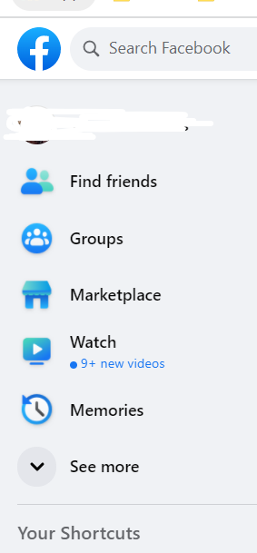
Unità 2.2 : Creare e promuovere
la cultura sui social media
I social media possono essere usati per creare e promuovere il proprio lavoro e pianificare attività culturali. In questa sezione, ti spiegheremo come farlo.
Ad esempio: sei bravo a cucinare e vuoi condividere le ricette con amici e altri utenti sui social media. Hai alcune opzioni. Su Facebook: puoi creare un gruppo, assegnare il nome e mandare inviti ai tuoi amici e colleghi. Puoi creare gruppi pubblici, privati o segreti. Queste caratteristiche definiscono chi può accedere e vedere il contenuto condiviso nel tuo gruppo. Se lo rendi aperto al pubblico, tutti saranno in grado di vedere i contenuti, in altri casi solo i membri del gruppo lo vedranno. Sul lato sinistro del newsfeed di Facebook c'è il pulsante "Gruppi", cliccandoci sopra, verrai reindirizzato ad un'altra pagina dove si ha l'opzione "crea nuovo gruppo". Puoi aggiungere un nome, invitare le persone e anche creare le regole per il tuo gruppo.

Slide 17
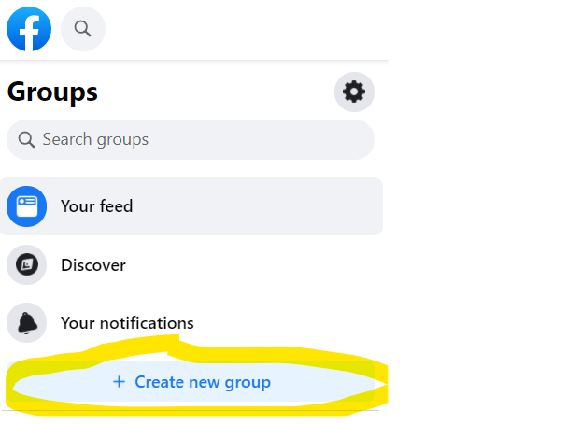
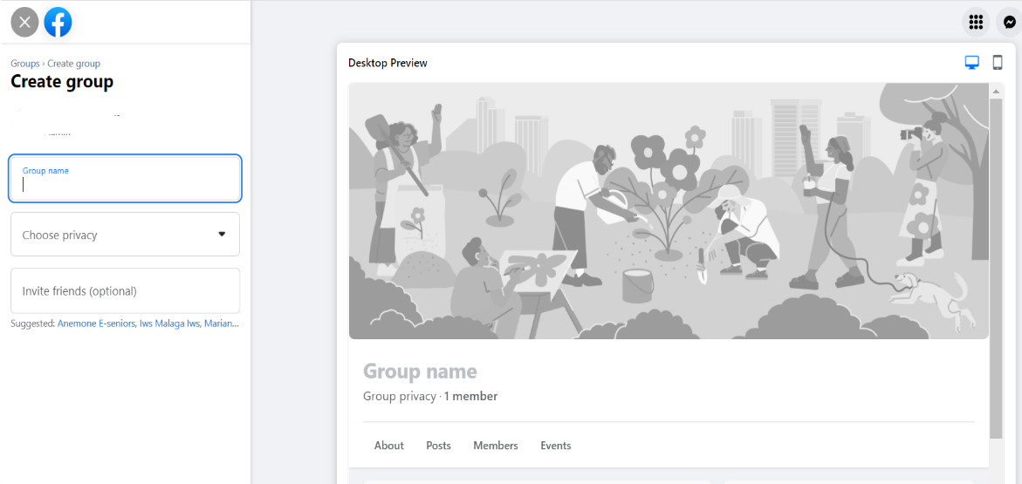
Unità 2.2 : Creare e promuovere
la cultura sui social media

Slide 18
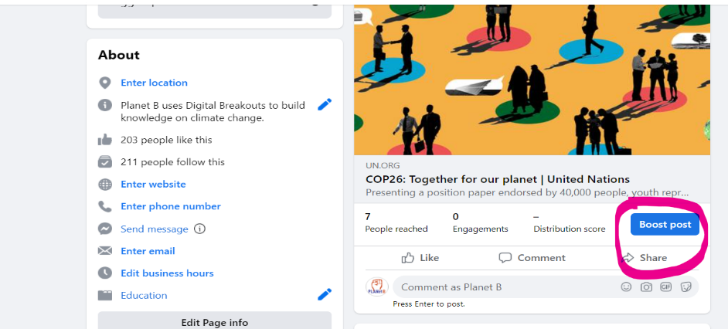
Unità 2.2 : Creare e promuovere
la cultura sui social media
Un'altra opzione è quella di creare una pagina Facebook disponibile per il pubblico. Gli utenti potranno seguire la vostra pagina e conoscere il vostro progetto creativo. Se vuoi promuovere la tua attività, puoi usare il pulsante "Promuovi il post", per il quale devi pagare.
Una volta che decidi di potenziare il post o promuovere la pagina, puoi scegliere il tuo pubblico da raggiungere. Questo significa che devi decidere quante persone vorresti che mettessero "mi piace" e "segui" alla tua pagina e/o vedano il post che pubblichi sulla tua pagina.

Slide 19
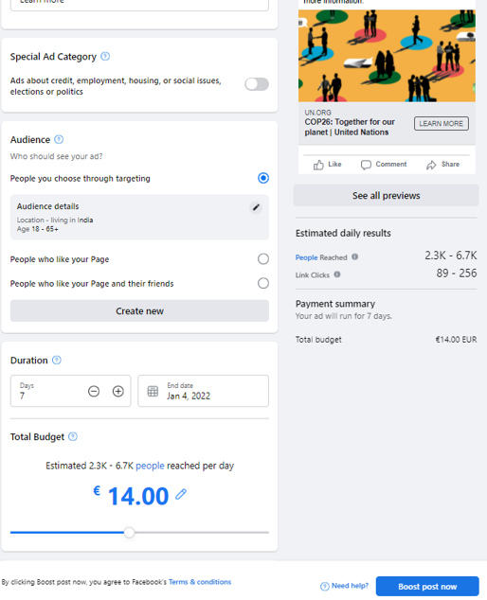
Unità 2.2 : Creare e promuovere
la cultura sui social media
Ad esempio:
la foto seguente mostra che puoi promuovere un post o una pagina al costo di 14 euro per 7 giorni e il tuo post può essere visto da 6 mila persone, il che significa che 6 mila persone sentiranno parlare delle tue attività creative o culturali.

Slide 20
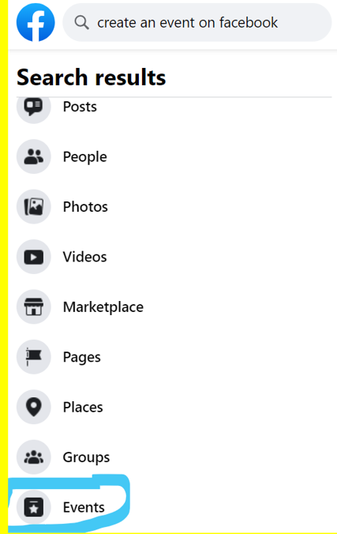
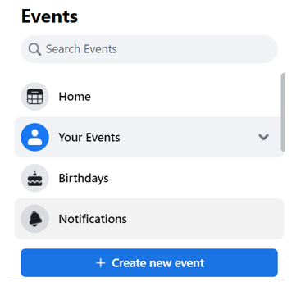
Unità 2.2 : Creare e promuovere
la cultura sui social media
Se vuoi organizzare un workshop creativo e riunire persone che la pensano come te, allora puoi anche creare un evento su Facebook cliccando su "eventi" e poi "crea nuovo evento".

Slide 21
Unità 2.2 : Creare e promuovere
la cultura sui social media
Instagram: puoi usare Instagram per creare una pagina e promuovere il tuo progetto creativo e culturale. Su Instagram, sei in grado di caricare brevi video, foto, aggiungere descrizioni e hashtag. Con gli hashtag, più utenti scopriranno il tuo lavoro e i tuoi contenuti e ti seguiranno.
YouTube offre la possibilità di caricare i propri video e creare il proprio Channel. Per questo, è necessario avere un account Google. Una volta che hai un profilo su YouTube puoi navigare liberamente. Cliccando il pulsante mostrato qui sotto, sarai in grado di caricare il video o di registrare un video in diretta, che verrà automaticamente trasmesso su YouTube.
Questi video saranno conservati nel tuo account fino a quando non li cancellerai.

Slide 22
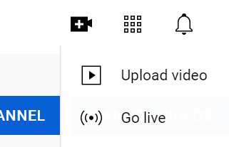
Unità 2.2 : Creare e promuovere
la cultura sui social media
In conclusione, una volta che hai acquisito familiarità con le caratteristiche e gli strumenti dei social media, puoi usarli per promuovere il tuo progetto culturale e creativo. Puoi riunire persone che la pensano come te, organizzare discussioni online, condividere, ricevere, creare, caricare video, foto, post, etc. Mentre YouTube è usato soprattutto per i contenuti video, e Instagram per le foto-video, su Facebook si hanno più opzioni. Facebook non è solo per la comunicazione, ma anche per pubblicare e ricevere informazioni, condividere opinioni, creare connessioni e persino promuovere il proprio lavoro.

Slide 23
Conclusioni
Su Facebook si può promuovere la cultura e la creatività creando una pagina, un gruppo o dei post.
Su YouTube si possono caricare o creare video, mentre su Instagram si può catturare l'attenzione condividendo foto, brevi contenuti video o storie.
Facebook, Instagram e YouTube possono essere utilizzati per ricevere informazioni e migliorare la conoscenza della cultura e della creatività.
Questi social media possono essere usati per promuovere il proprio progetto culturale e creativo.
Gli account dei social media come YouTube, Facebook e Instagram hanno molto più potenziale, strumenti e caratteristiche utili rispetto alla semplice comunicazione online. Sapere come usare queste caratteristiche e strumenti ci permette di migliorare la connettività con persone che la pensano come noi e di integrarci nella società.

Slide 24
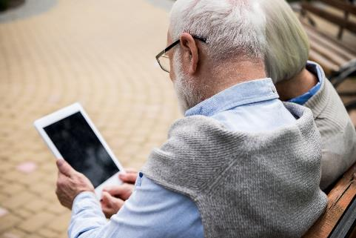
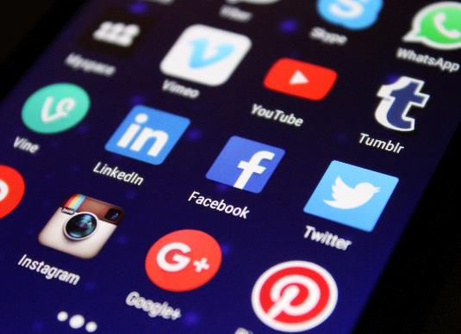
Alcune immagini

Slide 25
GRAZIE!
E-Seniors
"Con il sostegno del programma Erasmus+ dell'Unione Europea. Questo documento e il suo contenuto riflettono solo le opinioni degli autori e la Commissione non può essere ritenuta responsabile per qualsiasi uso che possa essere fatto delle informazioni in esso contenute".
Legal description – Creative Commons licensing: The materials published on the SOS project website are classified as Open Educational Resources' (OER) and can be freely (without permission of their creators): downloaded, used, reused, copied, adapted, and shared by users, with information about the source of their origin.

